Slide 1
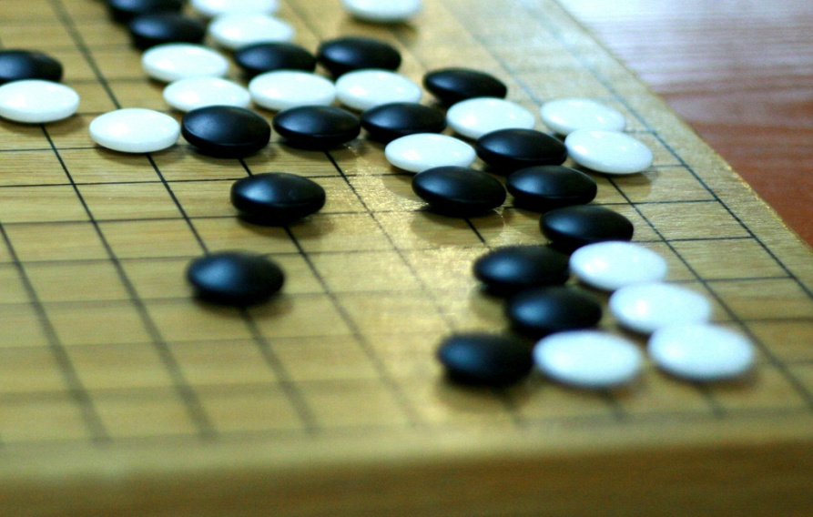
Proyecto GoPlay.com
Antonio Oliva
Ernesto Menéndez
Juan José Ruiz

Slide 2
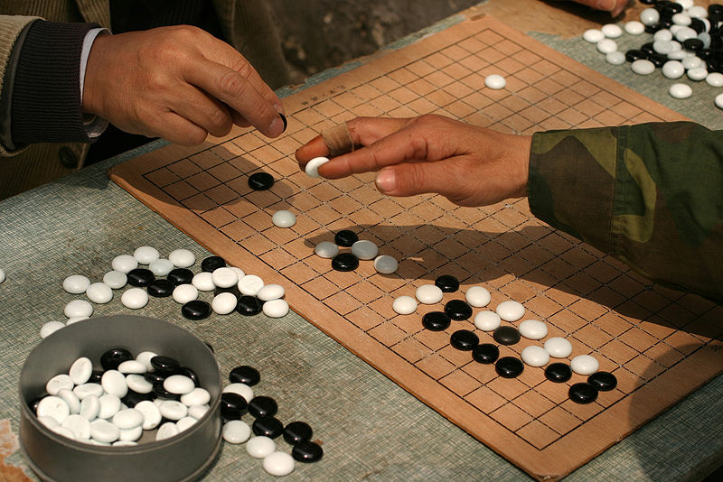
Que es GoPlay.com?
GoPlay.com es un proyecto que tiene como propósito proporcionar una aplicación web que permita no solo el poder jugar en línea en tiempo real , sino también poder observar y compartir con otros jugadores.

Slide 3
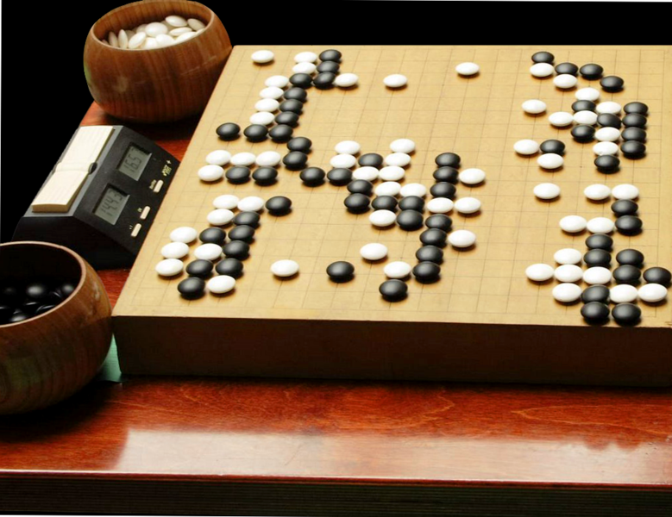
Que es Go?
El Go es un juego de mesa estratégico para dos jugadores. Conocido como igo (japonés), weiqi
(chino) o baduk (coreano).
Go es notable por ser rico en complejas estrategias a pesar de sus simples reglas.

Slide 4
Cual es el propósito de hacer este proyecto?
En los últimos años el juego de Go ha tomado bastante popularidad a nivel mundial con federaciones en varios países, lamentablemente hay muy pocos sitios web que ofrecen servicios de juego online así como también el permitir la comunicación entre los jugadores en tiempo real lo que hace que este mercado este bastante amplio no solo en términos de competitividad sino en crecimiento.

Slide 5
Diseño

Slide 6



Herramientas Utilizadas:
FrontEnd:
Flash Builder 4 con ActionScript 3
Backend:
Python 2.6 con las siguientes librerías:
pyAMF
Twisted
GNUGo game server
PostgreSQL 8.4

Slide 7
Features
Chat en tiempo real con otros jugadores
Capacidad de abrir varios “game rooms” donde grupos de usuarios puede chatear en el chat dedicado a ese “cuarto” o jugar entre ellos.
Capacidad para no solo jugar en tiempo real, sino observar juegos en curso de otros jugadores.

Slide 8
Implementación del Proyecto

